Slide 1
Seminarul național al școlilor –pilot care promovează sănătatea în Republica Moldova , 23.09.2021
Spoiala Steluța, director IP Gimnaziul
Viorel Ciobanu, Șuri, rnul Drochia

Slide 2
Obiectivele prioritare de sănătate
Promovarea unui climat social pozitiv în instituţie
Promovarea activităţilor fizice
Cultivarea deprinderilor de sănătate
Prevenirea arderii profesionale a angajaţilor

Slide 3
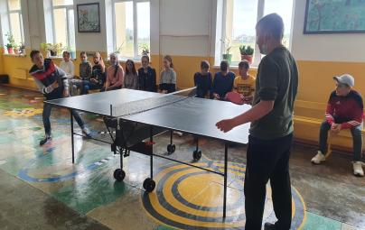
Asigurarea mediului fizic din școli pentru a asigura atngerea obiectivului I
Amenajarea spaţiilor interioare pentru practicarea jocurilor de masă, a tenisului şi a jocurilor dinamice.

Slide 4
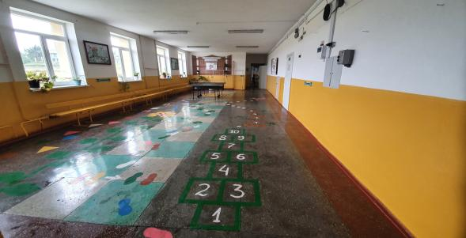
Hol amenajat pentru jocuri dinamice

Slide 5
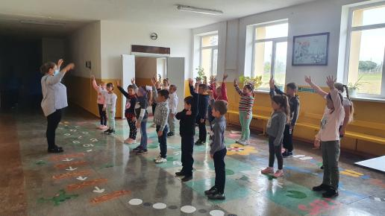
desfăşurarea înviorării de dimineaţă la I recreaţie

Slide 6
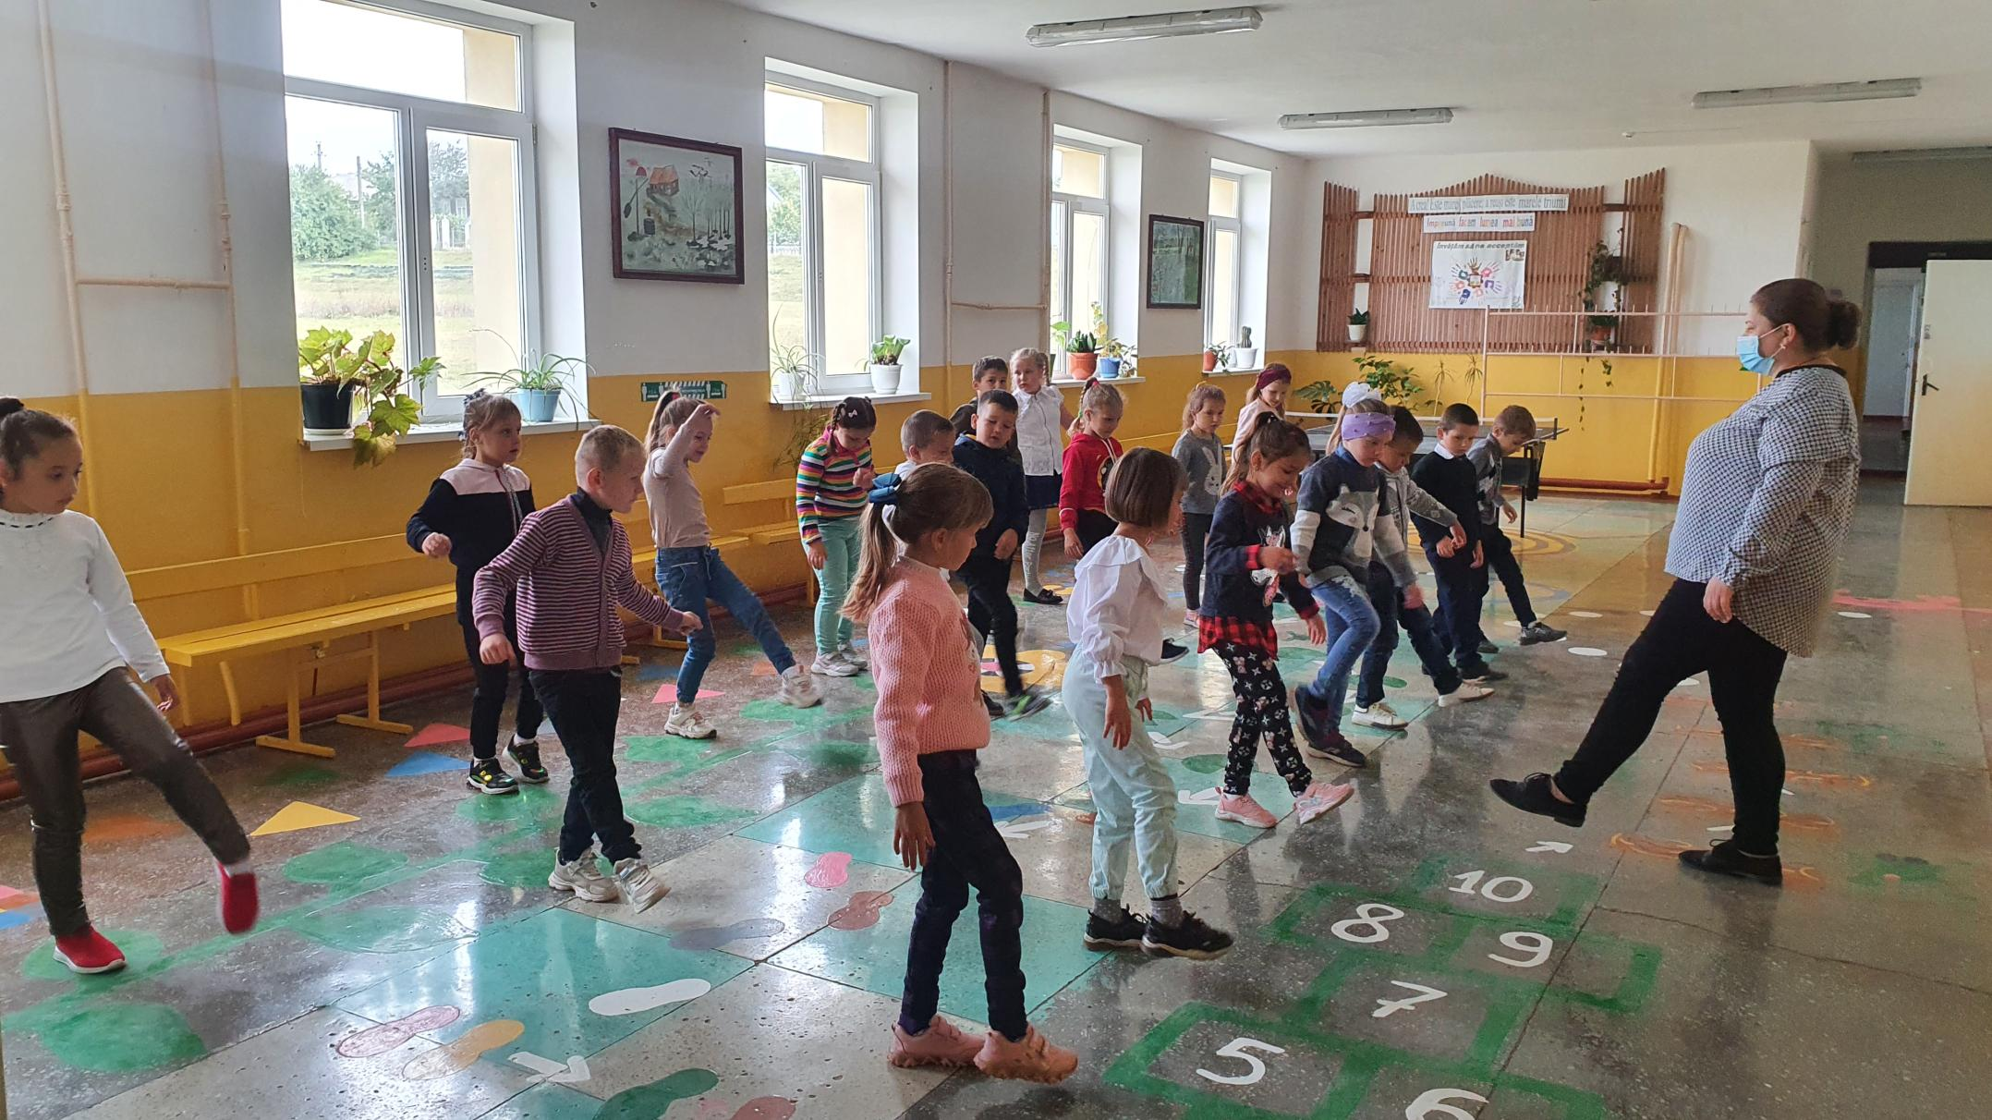

Slide 7
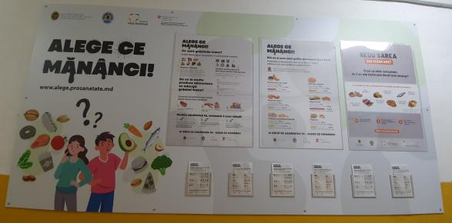
Dotarea instituției cu materiale informative

Slide 8
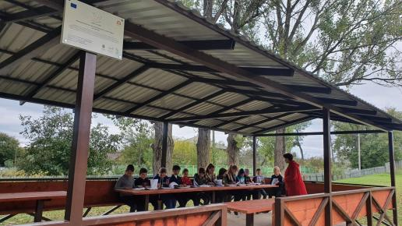
Amenajarea spaţiilor exterioare pentru practicarea activităților ludice în aer liber.

Slide 9
Asigurarea mediului social din școli pentru a asigura atngerea obiectivului I
Organizarea şi desfăşurarea activităţilor extracurriculare tematice cu genericul: Săptămâna de prevenire a intoxicațiilor acute neprofesionale exogene de etiologie chimică, cl. I-IV – 7- 11.09.2020, Ziua Mondială de Profilaxie a rabiei, cl. VII- IX – 28.09.2020, Ziua națională fără alcool, Ziua Mondială a sănătății mintale, activitate în parteneriat cu Centrul Prietenos Tinerilor Ana ,Drochia – 10.10 202, Ziua Mondială a Spălatului pe mâini – I-VI -15.10.2020, Săptămâna de prevenire a TFU- 16-23.10.20, Indiferența susține violența, Lunarul Adolescenţa fără violenţă!, Ziua internațională de renunțare la fumat – administrarea chestionarelor cl. VIII- IX (a III-a săptămână din noiembrie), Ziua mondială a diabetului zaharat – 17.11.2020, Săptămâna de informare despre HIV şi SIDA: 1-5 decembrie, Campania 16 zile de activism împotriva violenței de gen în mediul școlar și în viața de zi cu zi 25.11-10.12.2020, Împreună pentru un Internet mai sigur 25-30.01.2021, Săptămâna mondială pentru siguranța rutieră - 22-26.04.2021, Ziua europeană a siguranței rutiere- 10.05.2021, lecție online cu clasele I-IV, V-IX Tuberculoza în asociere cu infecția COVID-19- 22.03.2021, Ziua Mondială a Sănătății – 07.04.2021,
Menţinerea în anii următori a lecţiilor de EpS (min.6 ore)
-Analiza săptămânală a conţinutului boxei secrete

Slide 10
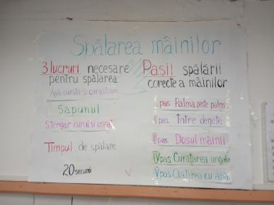
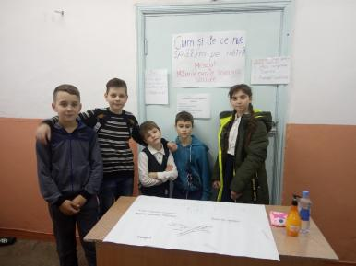
Ziua Mondială a Spălatului pe mâini – I-VI -15.10.2020

Slide 11
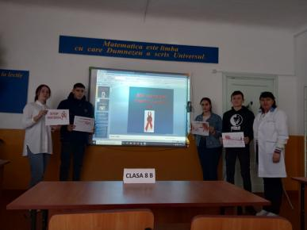
Săptămâna de informare despre HIV şi SIDA: 1-5 decembrie

Slide 12
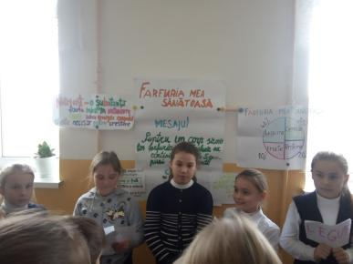

Slide 13
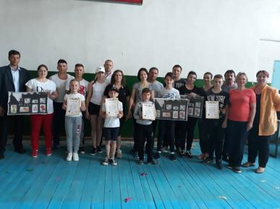
Activitate comunitară de promovare a modului sănătos de viață cu participarea întregii familii

Slide 14
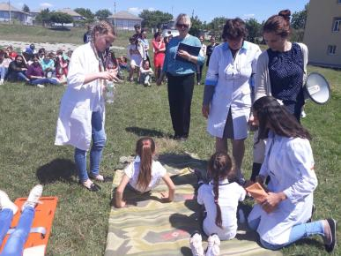
Ziua Protecției Civile în gimnaziu

Slide 15
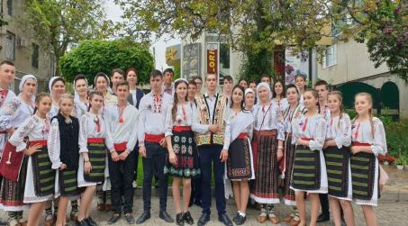
Sporirea deprinderilor de sănătate și competențele de acțiune personale pu a asigura atngerea obiectivului I
Înscrierea elevilor şi a CD în activităţi de artterapie ( dans, ansamblu folcloric)

Slide 16
Facilitarea accesului la servicii de sănătate a elevilor și asigurarea bunăstării profesorilor pu a asigura atngerea obiectivului I
Organizarea examinărilor profilactice a elevilor cu vârstele 10-11, 14-15 ani.
Informarea părinţilor referitor la vaccinarea fetiţelor contra virusului HPV.

Slide 17
Fortificarea legăturilor comunitare pu a asigura atngerea obiectivului I
Promovarea trainingului cu părinţii (învăţământ primar şi învăţământ gimnazial) şi CD referitor la motivaţia elevilor.
Foto

Slide 18
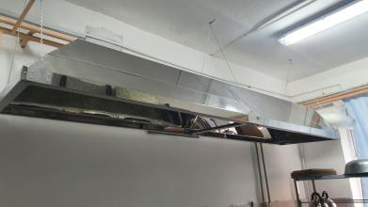
Asigurarea mediului fizic din școli pu a asigura atngerea obiectivului II
Continuarea lucrărilor de reparaţie capitală a sistemului de ventilare.

Slide 19
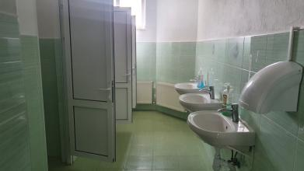
Sporirea deprinderilor de sănătate și competențele de acțiune personale pu a asigura atngerea obiectivului II
Asigurarea toaletelor (hârtie igienică), a cantinei, a cabinetelor cu săpun pentru spălatul pe mâini.
Desfăşurarea orelor tematice: Igiena personală şi intimă, Cultura vestimentară, Bunele maniere, Reguli pentru o ţinută corectă a corpului.

Slide 20
Facilitarea accesului la servicii de sănătate a elevilor și asigurarea bunăstării profesorilor pu a asigura atngerea obiectivului II
Informarea elevilor referitor la importanţa adresării în scop profilactic la asistenţa medical primară şi serviciile prietenoase tinerilor.

Slide 21
Includerea în proiecte ce contribuie la promovarea modului sănătos de viață:
Proiect investițional Construirea foișorului la IPGimnaziul V. Ciobanu, cu suportul UE și Polish Aid în cadrul programului LEADER-UE 2020, implementat de SOLIDARITY Fund PL în parteneriat cu Rețeaua Națională LEADER în RMoldova, ordinul nr.79 din 16.10.2020, Contract de finanțare nr.1 din 18.09.2020
Programul educațional Predarea disciplinei Educația pentru Sănătate (2019- 2021),Acord de parteneriat cu Corpul Păcii al Guvernului SUA
Proiectului moldo- elvețian Viață sănătoasă. Reducerea poverii bolilor netransmisibile
Programului Educațional Școlar Despre tine , orientat spre formarea deprinderilor modului sănătos de viață la elevele din cl. a V-a
Proiectul Consolidarea cunoștințelor și abilităților personalului managerial și didactic din școli și instituții rezidențiale pentru prevenirea COVID-19 și a altor boli infecțioase, implementat de MECC în parteneriat cu CCF Moldova și cu susținerea financiară a UNICEF Moldova .

